Slide 1

TOÁN LỚP 1
Số 4, 5, 6

Slide 2
Thứ hai ngày 14 tháng 9 năm 2025
TǨn
Các số 4, 5, 6

Slide 3


Slide 4
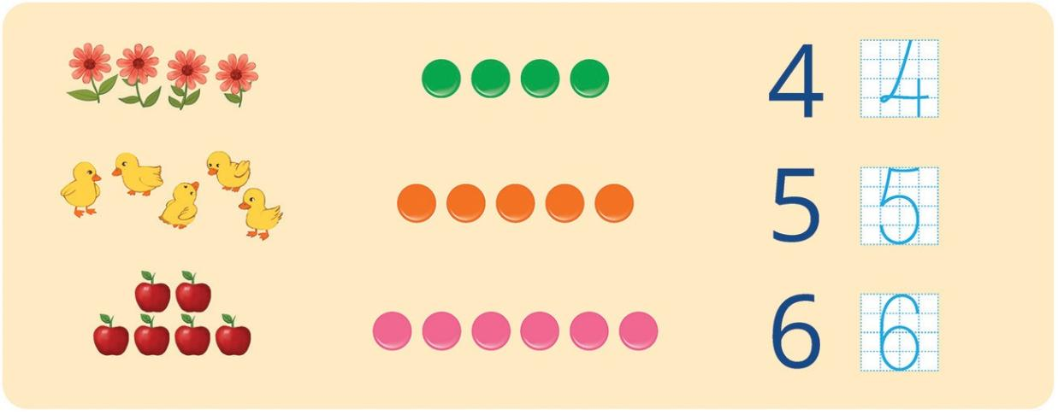

Slide 5
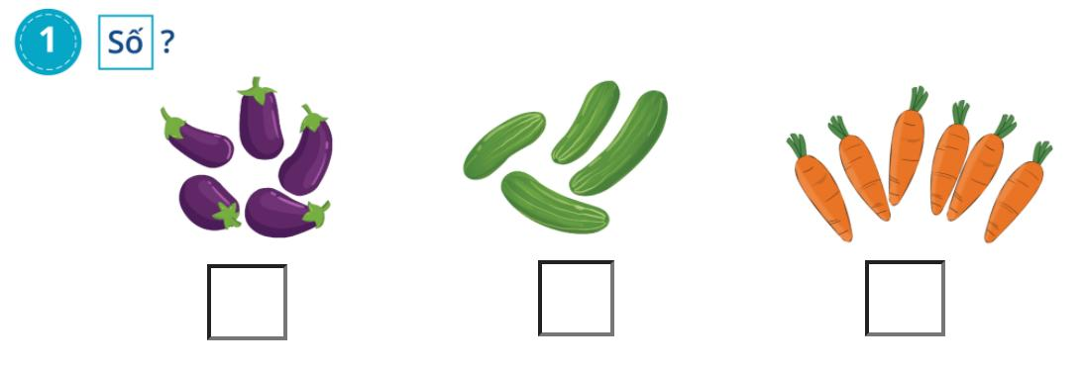
5
4
6

Slide 6
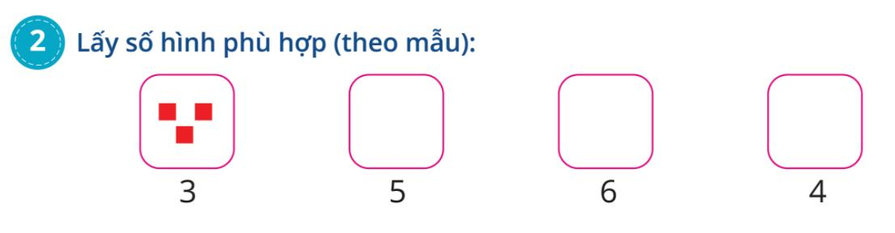

Slide 7
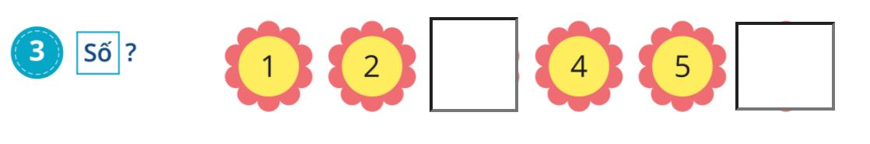
3
6

Slide 8
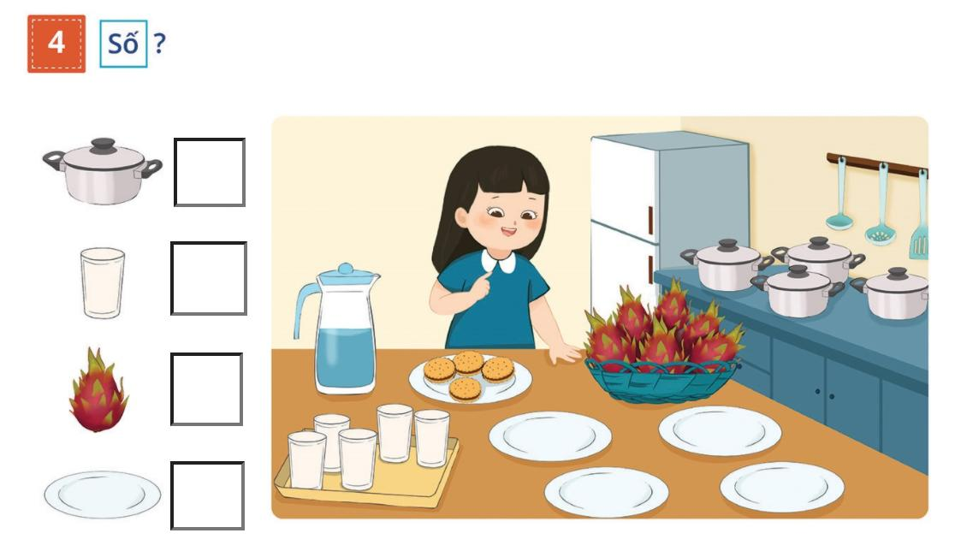
4
5
6
5

Slide 9

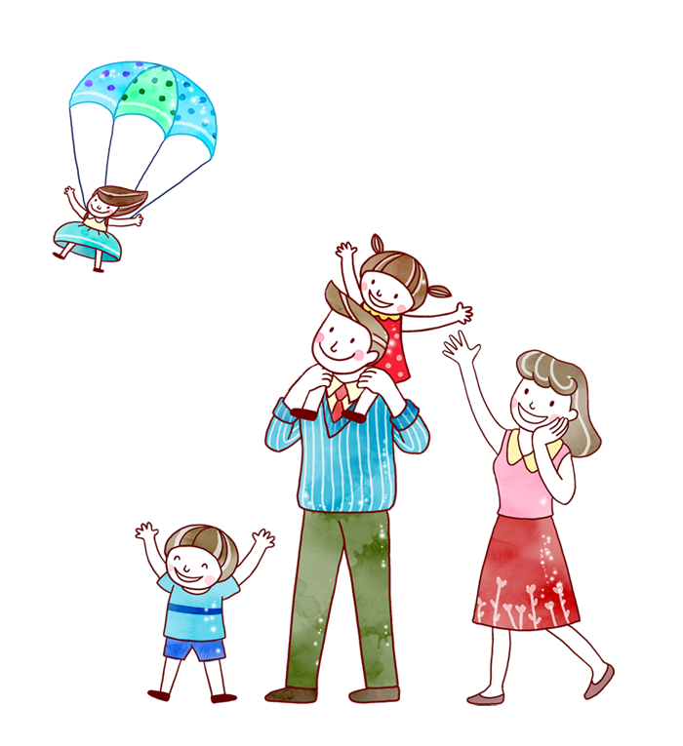





Củng cố - Dặn dò
- Nhận xét tiết học
Chuẩn bị bài sau:

